Slide 1

Deep In z-index
杨婷婷

Slide 2
part1 z-index基础

Slide 3
z-index: auto; 默认值
z-index: <integer>; 整数
z-index: inherit; 继承

Slide 4
然，z-index的征程才刚刚开始！

Slide 5
part2 z-index与css定位属性

Slide 6
如果定位元素z-index没有发生嵌套
后来居上
哪个大 哪个上
举个栗子

Slide 7
如果定位元素z-index发生嵌套
祖先优先原则
前提：z-index必须是数值，非auto，因为这种情况的层叠上下文生成的盒子的层叠水平为0，盒子（除非跟元素）不会创建新的层叠上下文
举个栗子

Slide 8

层叠上下文？层叠水平？

Slide 9
Part3 理解css3的层叠上下文和层叠水平

Slide 10
层叠上下文
当一个元素创建为一个层叠上下文时，该元素就比其他元素“高人一等”了；
界面的根元素天生具有层叠上下文，称之为“根层叠上下文”；
z-index值为数值的定位元素也具有层叠上下文；
其他属性…；

Slide 11
层叠水平
层叠上下文中每个元素都有层叠水平，决定了同一个层叠上下文中元素在z轴上的显示顺序；
遵循“后来居上”和“谁大谁小”的层叠准则

Slide 12
Part3 理解元素的层叠顺序

Slide 13
层叠顺序
元素发生层叠的时候有着特定的垂直显示顺序；

Slide 14
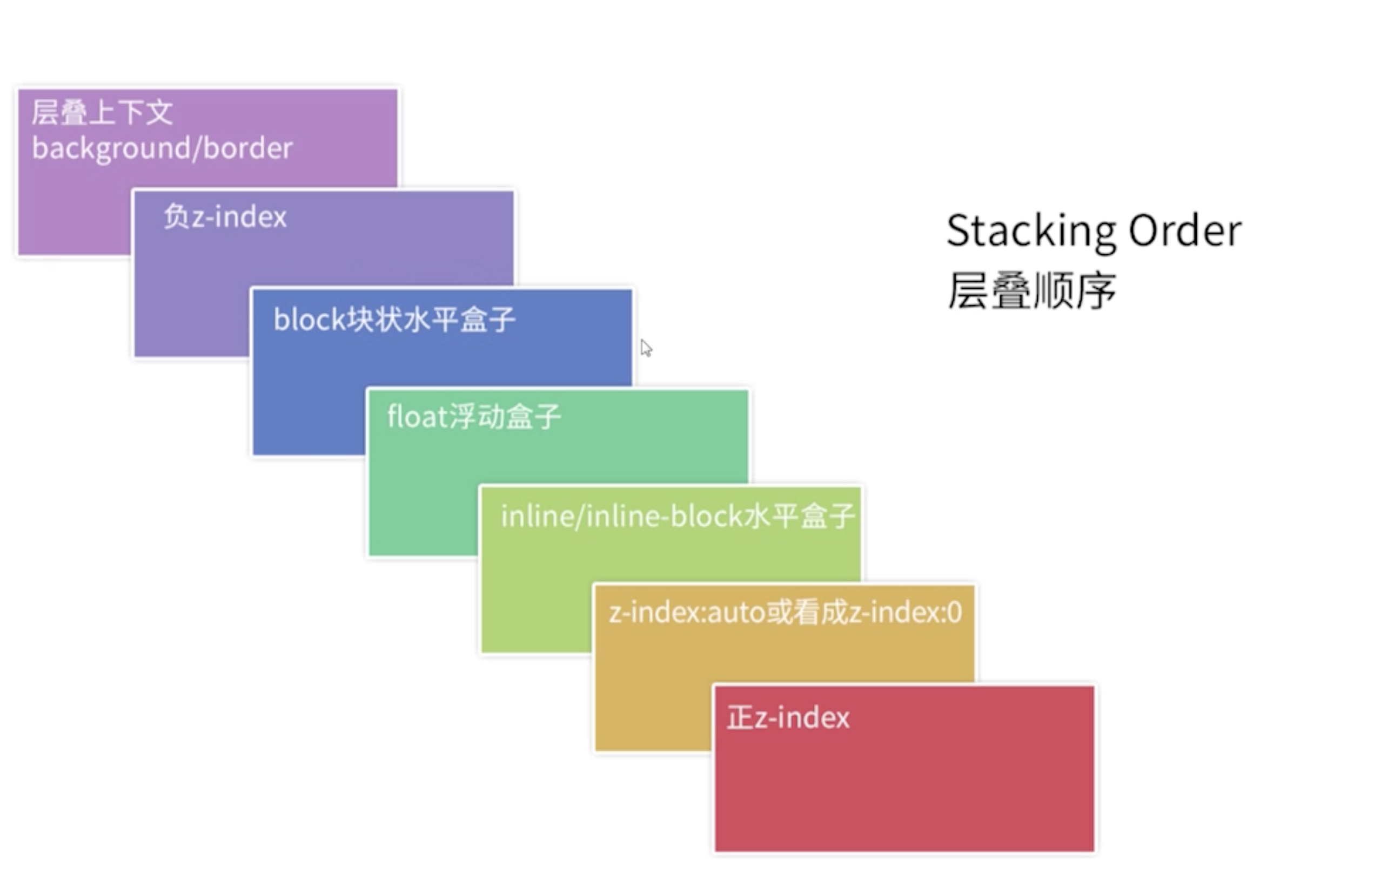
著名的7层层叠顺序
举个栗子

Slide 15
为什么需要层叠顺序？
为什么是这个层叠顺序？

Slide 16
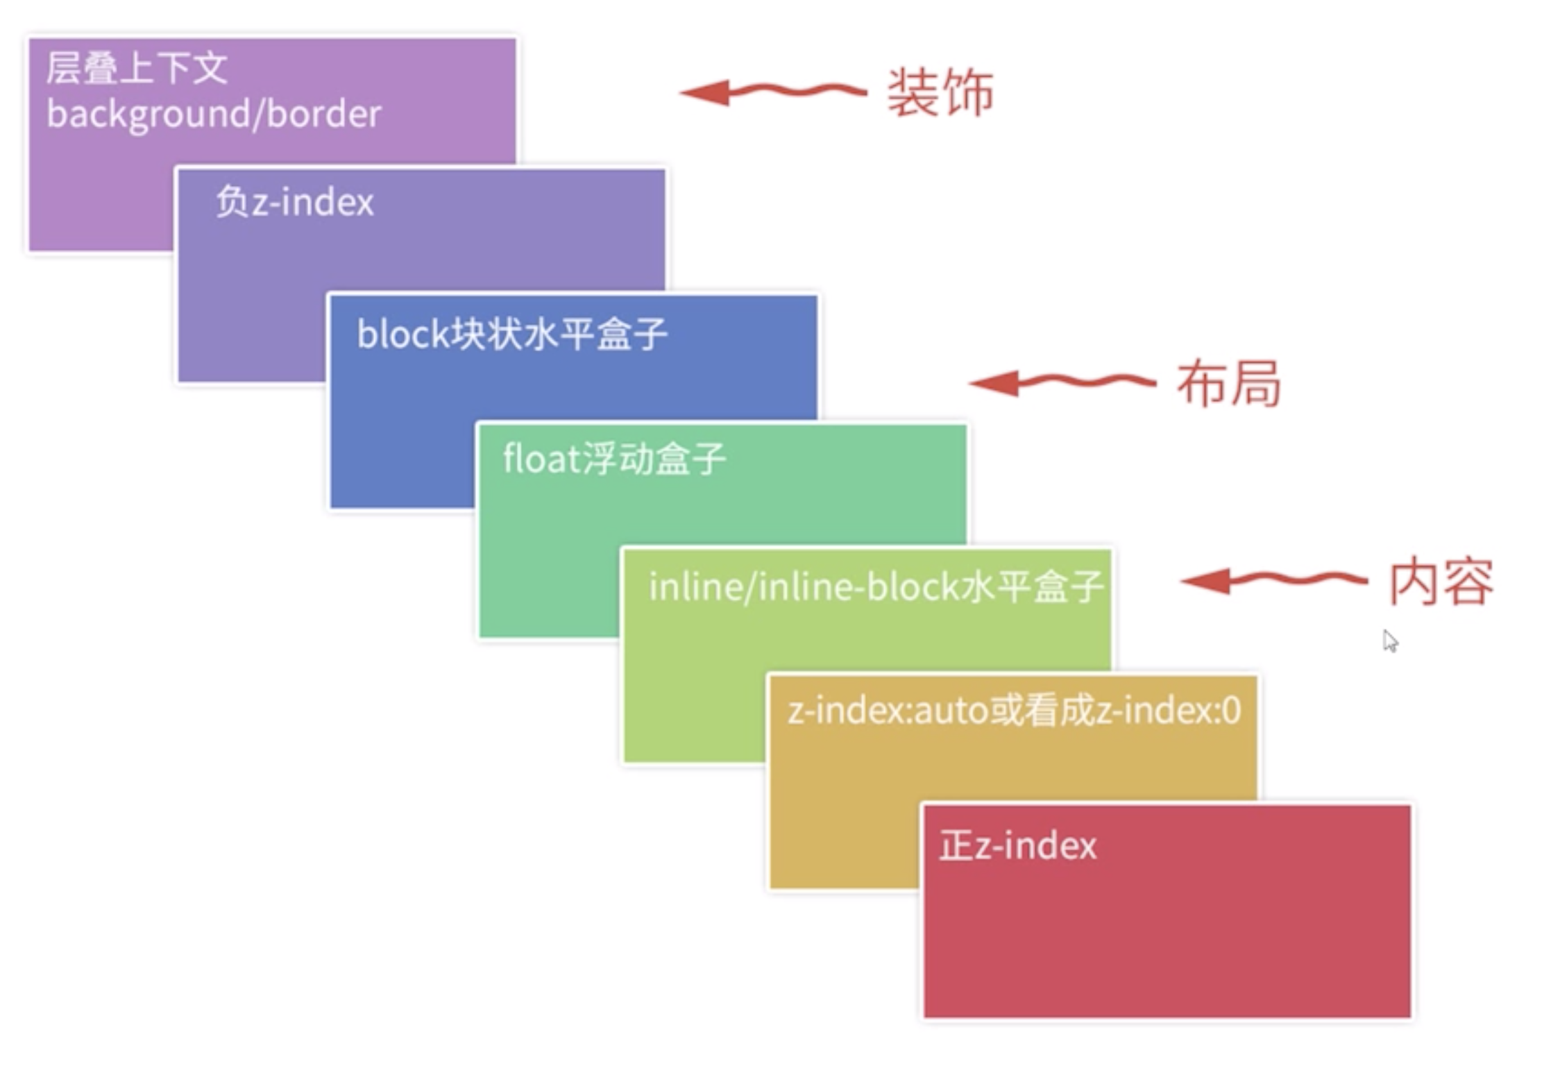
层叠顺序的意义
规范元素呈现的规则；
更符合页面加载的功能和视觉呈现；
内容是最重要的，所以层叠水平高；

Slide 17
Part4 其他css3与层叠上下文

Slide 18
z-index值不为auto的flex项；
元素的opacity值不为1；
元素的transform值不为none；
元素的mix-blend-mode不为normal；
元素的filter值不为none；
元素的isolation不为isolate；
元素的-webkit-overflow-scrolling设为touch；
举个栗子

Slide 19
谢谢大家～

